Slide 1
HTML5 API 실습 – Drag & Drop
충남대학교 컴퓨터공학과
데이터베이스시스템연구실

Slide 2
문제 설명
주제 : drag & drop를 활용하여 그림 이동 및 삭제
실행 순서
왼쪽 그림을 테이블 안으로 이동
테이블 안에서 테이블 안으로 이동
테이블 안에 있는 그림을 휴지통 그림으로 Drop시켜 그림 삭제

Slide 3
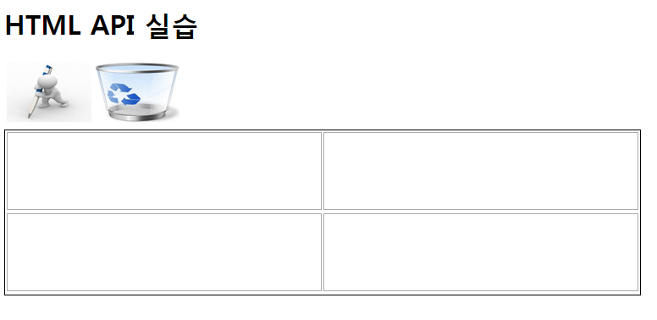
첫 화면
그림을 휴지통 안으로 Drop시켜 그림 삭제
이동할 그림

Slide 4
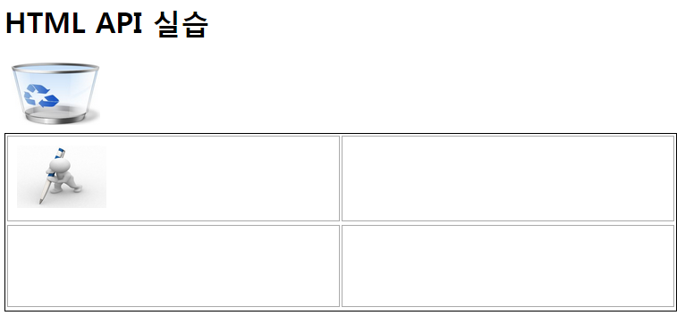
그림 이동 화면

Slide 5
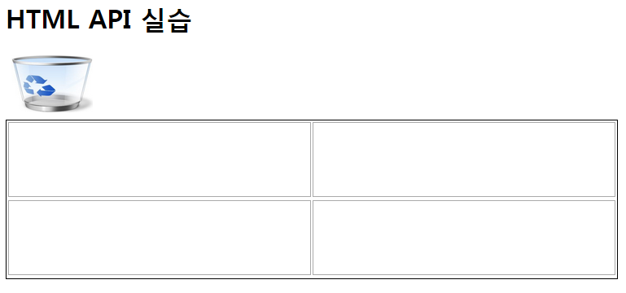
그림 삭제 화면

Slide 6
참고 자료
W3CSchool 링크
draggable
ondragstart
ondragover
ondrop
drag 함수 정의
drop 함수 정의

